Slide 1


BELAJAR, INGATAN DAN AMNESIA
Pertemuan 8
Maqhfirah DR, S.Psi, M.Psi, Psikolog
2020

Slide 2
B e l a j a r
Per
Perubahan yang relatif permanen sebagai hasil pengalaman atau latihan, terkait dengan bagaimana pengalaman berperan dalam mengubah otak.
Maqhfirah DR, S.Psi, M.Psi, Psikolog

Slide 3

I N G A T A N
Terkait dengan bagaimana perubahan yang ada disimpan, dan saat dibutuhkan, diaktivasi kembali.
Apa itu daya ingat atau memory?
Kemampuan individu dalam menyimpan dan memproduksi kembali pengalaman, pengetahuan, atau informasi yang pernah didapatkannya. Informasi yang disimpan di dalam otak itu disebut memori/ingatan.
Maqhfirah DR, S.Psi, M.Psi, Psikolog

Slide 4
Jenis-jenis Memori
- LTM, STM, dan Working Memory
- Memori eksplisit:
Memori yang kita sadari. Memori eksplisit jangka panjang terbagi dua: a. Memori semantik
(terkait dengan fakta dan pengetahuan umum) b. Memori episodik
(terkait dengan pengalaman pribadi kehidupan seseorang)
- Memori implisit:
Memori yang ditunjukkan dengan adanya peningkatan pada performa tes, tapi tidak disadari sepenuhnya. Diuji dengan repetition priming test.
.
Jenis ingatan
Maqhfirah DR, S.Psi, M.Psi, Psikolog

Slide 5

AMNESIA
Amnesia adalah kondisi terganggunya daya ingat. Penyebab amnesia dapat berupa:
Organik
Fungsional
Maqhfirah DR, S.Psi, M.Psi, Psikolog

Slide 6
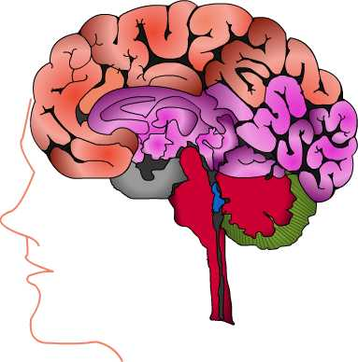
Berdasarkan jenis ingatan yang hilang, amnesia terbagi menjadi dua jenis:
- Amnesia Retrograd: tidak mampu mengingat informasi atau peristiwa masa lalu (sebelum terjadinya peristiwa yang menyebabkan amnesia).
- Amnesia Anterograd: tidak mampu menyimpan dan mengingat informasi atau peristiwa yang muncul setelah terjadinya peristiwa yang menyebabkan amnesia.
.
Maqhfirah DR, S.Psi, M.Psi, Psikolog

Slide 7
Efeklobektomi temporal medialbilateral: Kasus H.M.
--Menjadi pasien lobektomi temporal medialbilateral karena kejang yang dialami.
--Mengalami amnesia anterograd: tidak mampu menyimpan memori jangka panjang.
--Dilakukan asesmen untuk mengetahui dampak lobektomi terhadap memori,melalui berbagai cara.
--Kesimpulan: H.M. memiliki masalah dalam konsolidasi memori (pemindahan dariSTM ke LTM)
Maqhfirah DR, S.Psi, M.Psi, Psikolog

Slide 8
Amnesia Lobus Temporal Medial
--Ditandai dengan defisit proses mnemonic (hal yang terkait dengan memori).
--Keberfungsian intelektual masih baik.
--Kerusakan pada lobus temporal medial.
Maqhfirah DR, S.Psi, M.Psi, Psikolog

Slide 9
Efek Iskemia Serebral Pada Hipokampus & Ingatan
Iskemia: terjadi hambatan dalam alirandarah di otak.
Kasus R.B.
--Juga mengalami gangguan memori dengan gejala yang serupa dengan amnesia lobus temporal medial.
--Mengalami kerusakan pada hipokampus sub CA1.
Maqhfirah DR, S.Psi, M.Psi, Psikolog

Slide 10
Amnesia Sindroma Korsakoff
--Gangguan ingatan yang dialami oleh mereka yang mengonsumsi alkohol dalam jumlah berlebih, Berkaitan dengan defisiensi tiamin yang menyertai konsumsi alkohol.
--Gangguan pada otak menyebar dan kompleks.
Kasus NA
--Lesi pada diensefalon medial, khususnya nukleus mediodorsal.
--Munculnya amnesia retrograde secara bertahap/gradual.
Maqhfirah DR, S.Psi, M.Psi, Psikolog

Slide 11
Amnesia Penyakit Alzheimer
--Penyakit yang bersifat terminal dan mengakibatkan hilangnya daya ingat secara progresif diakibatkan oleh degenerasi otak.
--Degenerasi pada basal otak-depan.
--Penurunan level acetylcholine.
Maqhfirah DR, S.Psi, M.Psi, Psikolog

Slide 12
Amnesia Pasca-Konkusi
--Cedera kepala tanpa adanya penetrasi ke dalam otak dapat menyebabkan gangguan kesadaran yang disebut konkusi atau gegar otak(concussion ).
Amnesia Pasca Trauma
--Gangguan ingatan yang muncul setelah terjadi hantaman di kepala.
Hal yang terjadi:
-Koma
-Amnesia retrograde (tidak ingat akan hal yang terjadi sebelum hilangnya ingatan)
-Kebingungan (confusion)
-Amnesia anterograde (tidak ingat hal yang terjadi setelah hilangnya ingatan)
-Akhirnya pulih dan fungsi kognitif kembali normal
-Dapat dipulihkan dengan ECS (electroconvulsive shock)
Maqhfirah DR, S.Psi, M.Psi, Psikolog

Slide 13
Konsolidasi Daya Ingat
--Pemindahan atau transfer informasi yang diingat dari penyimpanan memori jangka pendek kepenyimpanan jangka panjang.
--Memori disimpan sementara di hipokampus untuk kemudian dipindahkan ke sistem penyimpanan kortikal yang lebih stabil Standard Consolidation Theory.
--Multiple-Trace Theory
Hipokampus dan struktur lainnya yang berperan dalam penyimpanan menyimpan ingatan sepanjang waktu. Saat muncul suatu peristiwa yang terkait, data yang ada disebarkan ke seluruh hipokampus untuk kemudian diaktivasi.
Maqhfirah DR, S.Psi, M.Psi, Psikolog

Slide 14
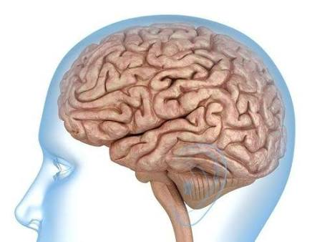
Bagaimana & dimana ingatan disimpan?
Maqhfirah DR, S.Psi, M.Psi, Psikolog

Slide 15

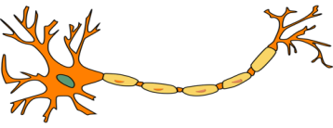



Bagaimana Informasi Disimpan dalam Otak
Merupakan pemindahan iinformasi yang diingat dari penyimpanan memori jangka pendek ke memori jangka panjang
Hipokampus
Standard consolidation theory
Multiple-trace theory
Memori disimpan sementara di Hipokampus
Kemudian dipindahkan ke sistem penyimpanan kortikal yang lebih stabil
Hipokampus dan struktur penyimpanan lainnya menyimpan ingatan sepanjang waktu, sampai satu peristiwa yang terkait, data yang ada disebarkan ke hipokampus untuk di aktivasi.
Maqhfirah DR, S.Psi, M.Psi, Psikolog

Slide 16
Korteks peririnal
--Ditemukan lebih berperan dalam pengenalan objek (object-recognition) dibandingkan hipokampus.
Hipokampus
-Berperan dalam ingatan spasial (spatial memory)
-Sel syaraf hipokampus sebagian besar merupakan yang hanya berespon saat subjek berada di lokasi tertentu.
-Bekerjasama dengan entorhinal korteks
Contoh: supir taksi dengan pengalaman lebih dari 20 tahun memiliki area abu-abu di hipokampus yang signifikan lebih besar dibandingkan dengan kelompok kontrol.
Maqhfirah DR, S.Psi, M.Psi, Psikolog

Slide 17
Bagaimana dan dimana Ingatan disimpan?
Korteks inferotemporal
--Area besar di neokorteks. Berperan dalam retrieval ingatan mengenai persepsi pola-pola visual atau pengenalan objek.
Amigdala
--Berperan dalam ingatan akan pengalaman yang mengandung unsur emosional.
Korteks Prefrontal
--Berperan dalam berbagai proses kognitif penting,seperti: ingatan akan urutan dari tugas, working memory (kemampuan mempertahankan memori yang relevan saat sedang menyelesaikan suatu tugas), atensi, managemen tugas.
Serebelum dan Striatum
--Serebelum : terkait dengan keterampilan sensori-motor.
--Striatum: berperan dalam ingatan mengenai hubungan antarastimuli dan respon atau terjadinya pembiasaan.
Maqhfirah DR, S.Psi, M.Psi, Psikolog

Slide 18
  Proses penyimpanan informasi di otak
Konsolidasi daya ingat
Merupakan pemindahan informasi yang diingat dari penyimpanan dari memori jagka pendek ke penimpanan ke memori jangka panjang
Penyimpanan ingatan
1.Konteks peririnal
2.Hipokampus
3.Korteks infertemporal
4.Amigadala
5.Korteks prefrontal
6.Serebelum dan striatum
Mekanisme sinaptik belajar dan ingatan
Terjadi proses transmisi sinaptik dengan frekuensi listrik yang tinggi pada neuron pre-sinaptik. Hal ini disebut sebagai LTP (long term potentiation)
Maqhfirah DR, S.Psi, M.Psi, Psikolog

Slide 19
Thank You For Attention
Maqhfirah DR, S.Psi, M.Psi, Psikolog

